Slide 1
Вопросы для повторения:
Что такое компьютерная графика?
Перечислите основные сферы применения компьютерной графики.
Как формируется изображение на экране монитора?
Назовите виды компьютерной графики.

Slide 2
Установите соответствие:
Вопросы для повторения:
А. В памяти компьютера хранится
математическая формула (уравнение),
по которой строится изображение
1. Растровая
графика
Б. В памяти компьютера сохраняется
информация о цвете каждого
входящего в него пикселя
2. Векторная
графика
3. Фрактальная
графика
В. В памяти компьютера сохраняется
информация о простейших
Геометрических объектах,
составляющих изображение

Slide 3
Вопросы для повторения:
Выберите графические форматы файлов:
 | BMP
 | GIF
 | TXT
 | JPEG
 | DOC
 | PDF
 | WMF
 | EXE
 | COM

Slide 4
Вопросы для повторения:
Каким образом могут быть получены цифровые графические объекты?

Slide 5
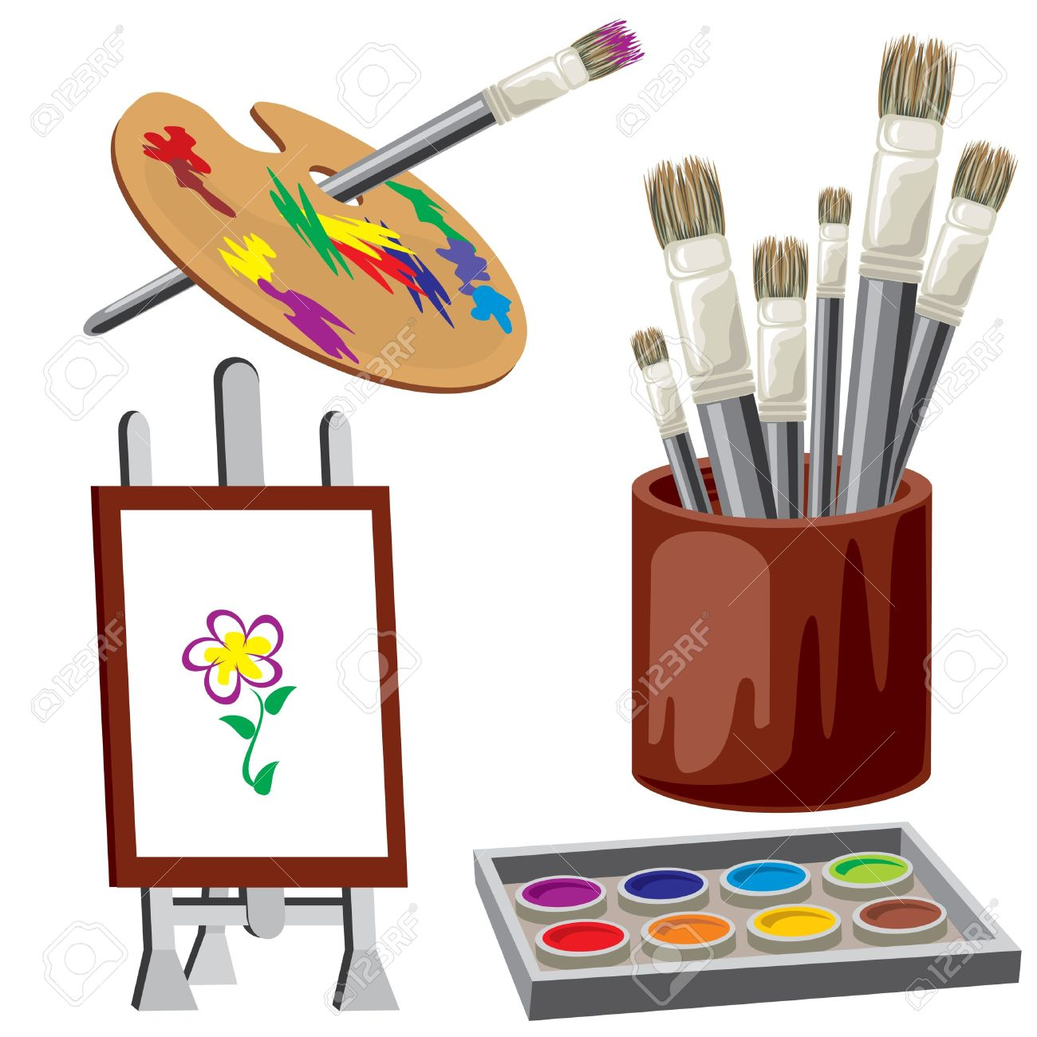
Вспомни, как создается рисунок?
Разработать сюжет.
Подготовить материалы для рисования.
Выполнить наброски.
Провести цветовое оформление.
Выполнить корректировку.

Slide 6
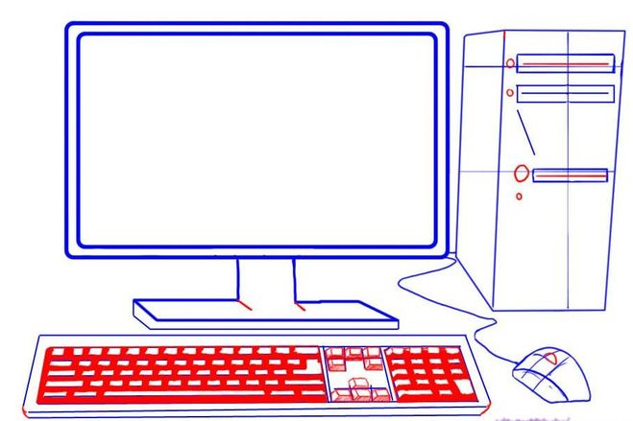
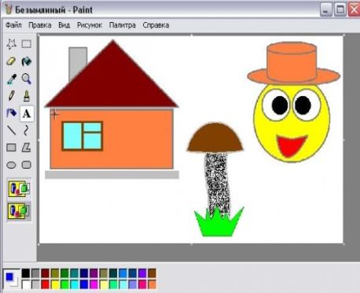
Что нужно изменить в этом списке для создания рисунка на компьютере?
Разработать сюжет.
Подготовить материалы для рисования.
Выполнить наброски.
Провести цветовое оформление.
Выполнить корректировку.
Открыть графический
редактор

Slide 7
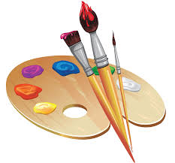
СОЗДАНИЕ ГРАФИЧЕСКИХ ИЗОБРАЖЕНИЙ

Slide 8
Цель урока:
Узнать:
о программах, предназначенных для создания изображений и их видах
Учиться :
создавать изображения с помощью компьютерных программ

Slide 9
Ключевые слова
графический редактор
растровый графический редактор
векторный графический редактор
интерфейс
палитра
инструменты графического редактора

Slide 10
Графический редактор
Графический редактор - программа, позволяющая создавать и
редактировать изображения с помощью компьютера.
Графический
редактор
Растровый
Векторный
Обработка
изображений
Создание
изображений

Slide 11
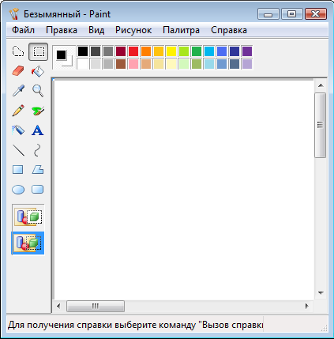
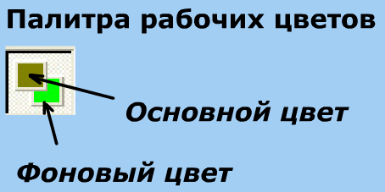
Интерфейс графических редакторов
Строка заголовка
Строка меню
Рабочая область
Палитра
Полосы прокрутки
Панель инструментов
Строка состояния
Окно растрового графического редактора Microsoft Paint

Slide 12
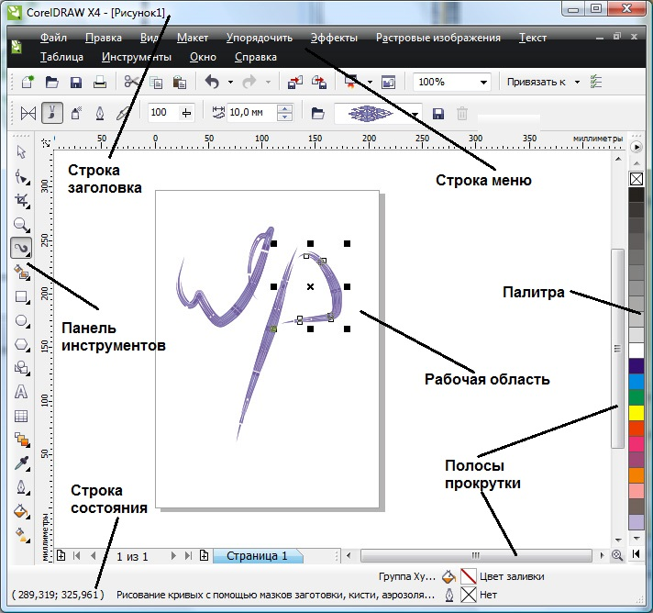
Окно векторного графического редактора CorelDRAW

Slide 13
Основные элементы интерфейса графического редактора:
Строка заголовка
Строка меню
Панель инструментов
Палитра
Рабочая область
Строка состояния
Полосы прокрутки

Slide 14
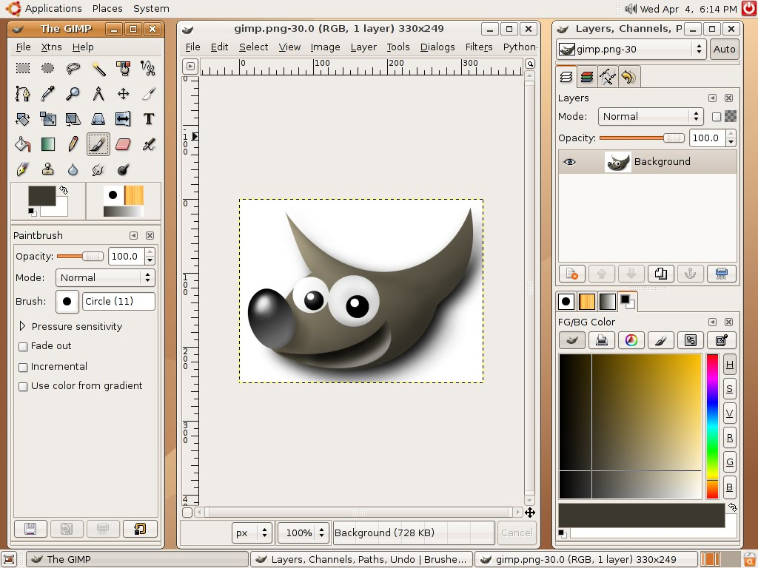
Окно растрового графического редактора GIMP

Slide 15
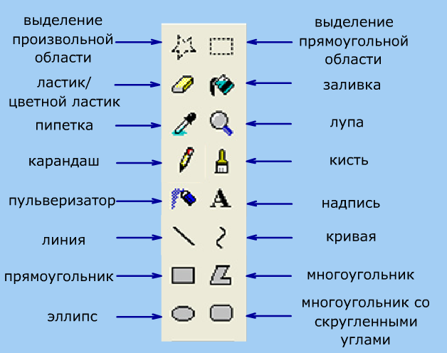
Базовые инструменты Paint

Slide 16
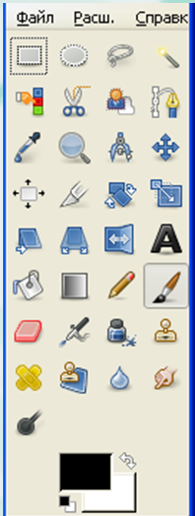

Slide 17
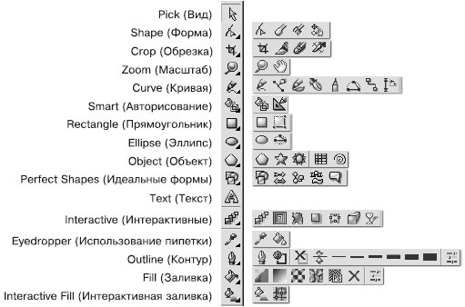
инструменты Coreldraw

Slide 19
Некоторые приёмы работы в растровом графическом редакторе
Для рисования нужен холст (рабочая область), краски и инструменты.
Работа
с фрагментами
Работа
с текстом
Редактирование
рисунка

Slide 20
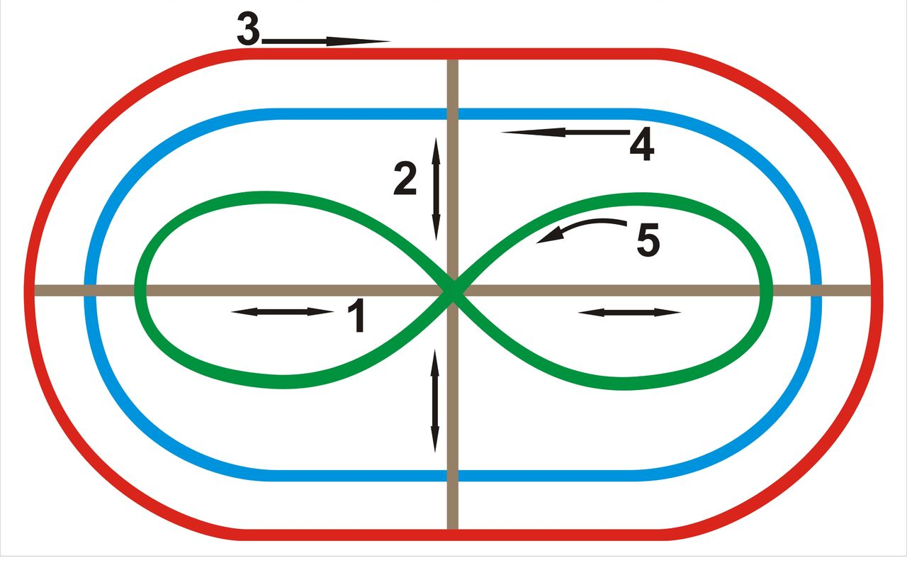
Физкультминутка

Slide 21
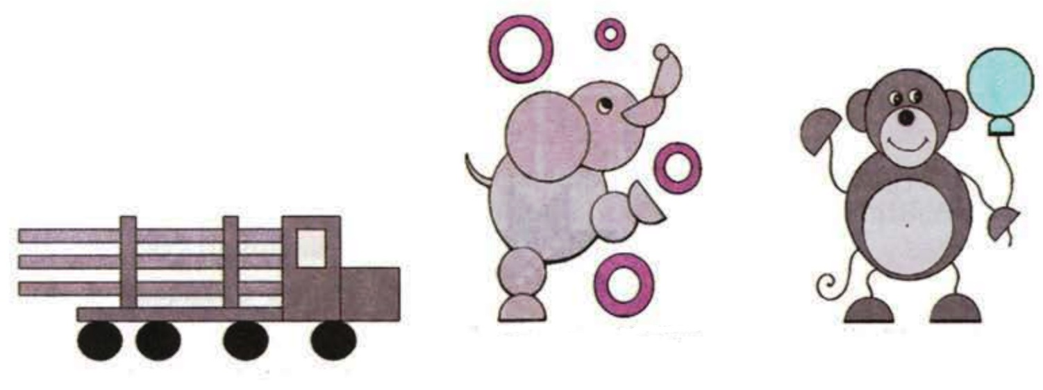
Практическая работа:
Конструирование сложных объектов из графических примитивов
Запустите графический редактор KolourPaint
Изобразите один из следующих рисунков
-Графика-(2D графика)- KolourPaint

Slide 22
Проверь себя:
1. Векторным графическим редактором является:
CorelDraw
Paint
Adobe Photoshop
Gimp

Slide 23
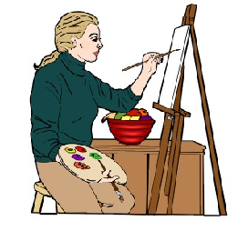
2. Графический редактор – это:
устройство для печати рисунков на бумаге
программа для создания и редактирования рисунков
устройство для создания и редактирования рисунков
программа для создания и редактирования текстовых документов

Slide 24
3. Векторные изображения строятся из:
Отдельных пикселей
Отрезков и прямоугольников
Графических примитивов
Фрагментов готовых изображений

Slide 25
4. Элемент интерфейса графического редактора, обеспечивающий возможность выбора цвета – это:
панель инструментов
рабочая область
полосы прокрутки
палитра
строка заголовка

Slide 26
5. Что не относится к базовым инструментам Paint?
Ластик
Кисть
Линия
Прямоугольник
Звезда

Slide 27
Проверь соседа
1. a)
2. b)
3. c)
4. d)
5. e)
5 «+» - отметка «5»
4 «+» - отметка «4»
3 «+» - отметка «3»
2 «+» - отметка «2»
1 «+» - отметка «1»

Slide 28
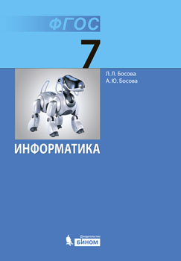
Домашнее задание:
§. 3.1-3.3
Задания для самоконтроля:
С. 140-142

Slide 29
Можете ли вы назвать тему урока?
Вам было легко или были трудности?
Что у вас получилось лучше всего и без ошибок?
Как бы вы оценили свою работу на уроке?

Slide 30
Спасибо!!!

